Slide 1
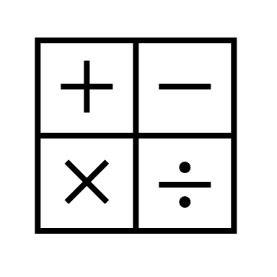











Slide 3
Inputs
Output
Hidden Layer

Slide 4






